Slide 1
졸업 작품 프로젝트
DEER
[임시 레벨디자인]
최종 수정일: 18.06.01
작성자: 201513077 정희진

Slide 2
문서 개요
해당 레벨디자인은 1학기 기말발표 때 임시로 사용 될 레벨디자인임
기말발표 때까지 1개의 맵만 만들 수 있으므로, 게임 내 기능이 많이 들어간 레벨디자인을 하였음
(실제 플레이 스테이지에선 후반부를 담당하는 정도의 레벨디자인)
기말고사 이후 개발 시 레벨디자인 문서는 다시 작성할 예정

Slide 3
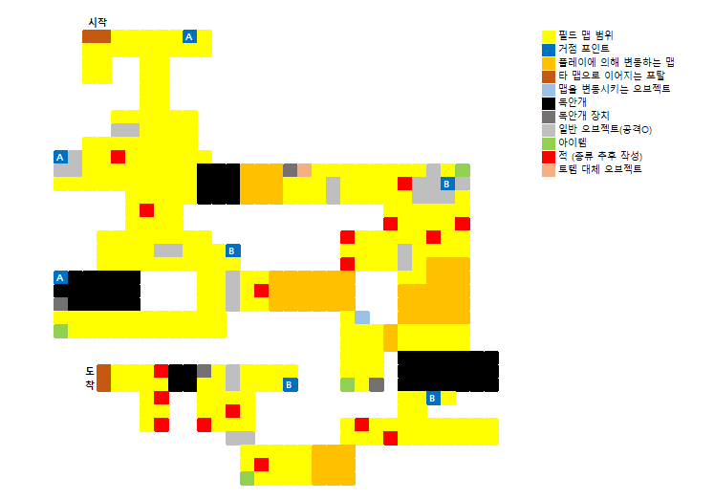
스테이지2
레벨디자인

Slide 4
적 상세 설명
공격에 영향을 받지 않는 적
: 일정 거리에 있는 플레이어에게 원거리 공격을 함,
자리에 고정되어 있음
공격에 영향 받는 적
: 일정 거리에 있는 플레이어에게 원거리 공격을 함,
자리에 고정되어 있음
공격에 영향을 받지 않는 적
일반 몬스터
: 플레이어에게 돌진하여
공격하는 일반 몬스터
일반 몬스터
일반 원거리 몬스터
: 플레이어에게 원거리 공격을 하는 일반 몬스터
일반 몬스터
일반 몬스터

Slide 5
오브젝트
상세 설명
일회성 오브젝트
: 플레이어의 공격에
부서지는 오브젝트
방어형 오브젝트
: 적의 공격을 막아주는 역할, 공격에 영향을 받지 않음
방어형 오브젝트
일회성 오브젝트
방어형 오브젝트
방어형 오브젝트
방어형 오브젝트
일회성 오브젝트

Slide 6
맵 변동
상세 설명
(1) A 거점 점령 시
맵 생김
(4)
(2) 플레이어가 해당 맵 지나갈 시 해당 부분이 무너짐
(다시는 지나가지 못함)
(3)
(3) 해당 오브젝트 파괴 시
해당 맵 생김
(4) 문이 닫혀 있으나, 해당 몬스터에게 얻은 키로 문을 열 수 있음
(5) 플레이어가 해당 맵 지나갈 시 해당 부분이 무너짐
(다시는 지나가지 못함)

